Slide 1
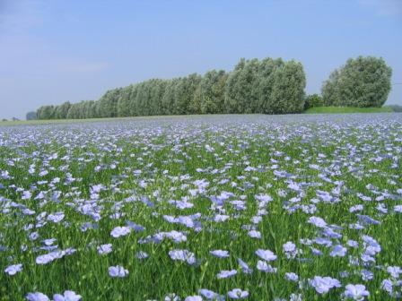
LIN

Slide 2
Lin används till många saker
Fröna används till mat
Fröna pressas för att få fram olja
Stjälkarna till garn till kläder
Stjälkarna till isolering av hus och rör när man sätter in element

Slide 3
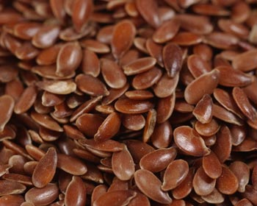
Så här ser fröna ut

Slide 4
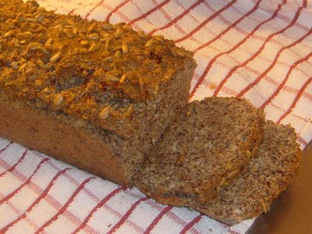
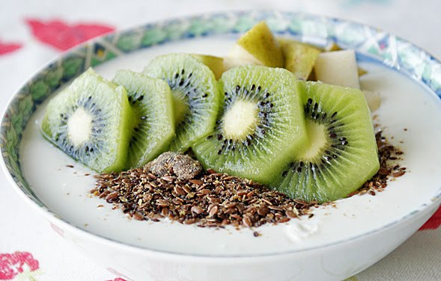
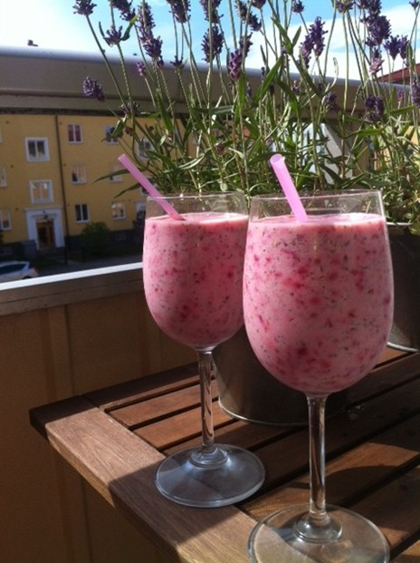
De kan användas till många saker inom matlagning

Slide 5
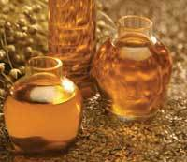
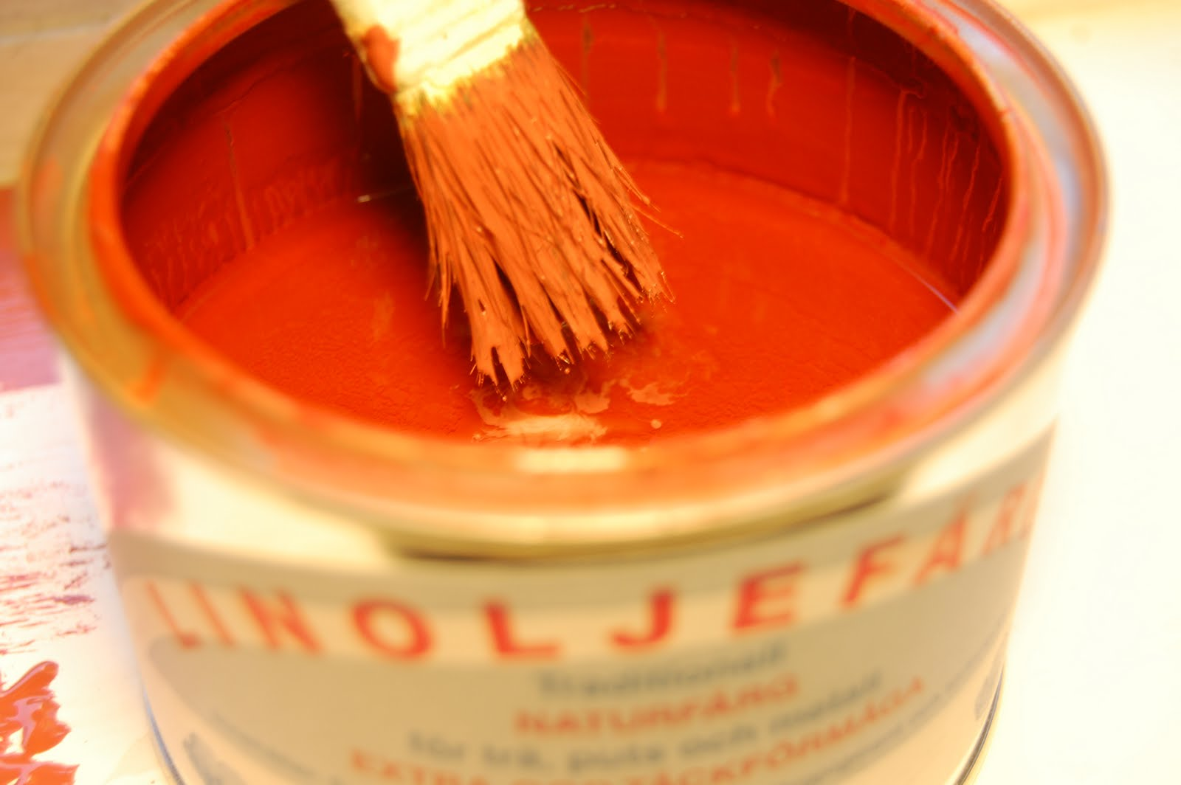
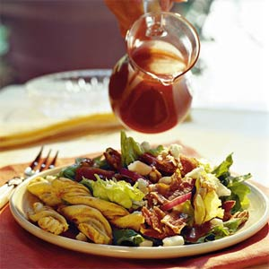
Linolja av de pressade fröna kan också användas till mycket

Slide 6
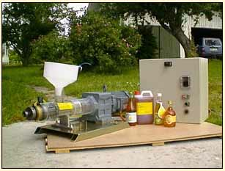
Linoljan framställs så här
Vid kallpressning pressas hela frön eller fröna malda till mjöl långsamt i en oljepress så att inte friktionsvärme uppstår och den olja man då pressar fram har en ljus gul ton och är av matkvalité.
Vid varmpressning mals fröna till mjöl eller så tar man skalresterna efter kallpressningen och mal dom till ett mjöl som hettas upp med ånga, formas till kakor som pressas en gång till för att få ut resterande mängd olja ur fröet. Denna olja är inte ätbar och måste tvättas/renas innan den går att använda för färgtillverkning eller som linolja för ytbehandling.
Notes:
Vid kallpressning pressas hela frön eller fröna malda till mjöl långsamt i en oljepress så att inte friktionsvärme uppstår och den olja man då pressar fram har en ljus gul ton och är av matkvalité.
Vid varmpressning mals fröna till mjöl eller så tar man skalresterna efter kallpressningen och mal dom till ett mjöl som hettas upp med ånga, formas till kakor som pressas en gång till för att få ut resterande mängd olja ur fröet. Denna olja är inte ätbar och måste tvättas/renas innan den går att använda för färgtillverkning eller som linolja för ytbehandling.

Slide 7
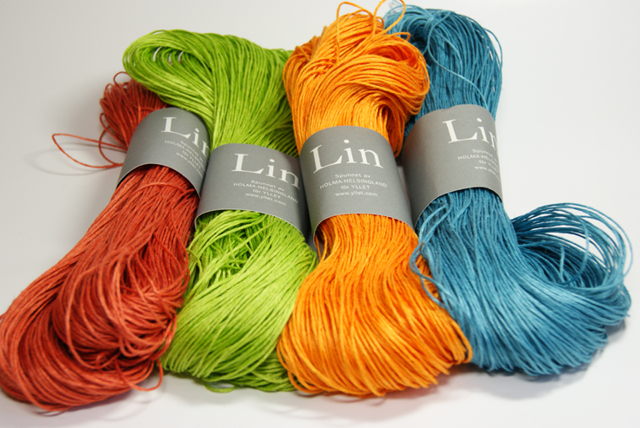
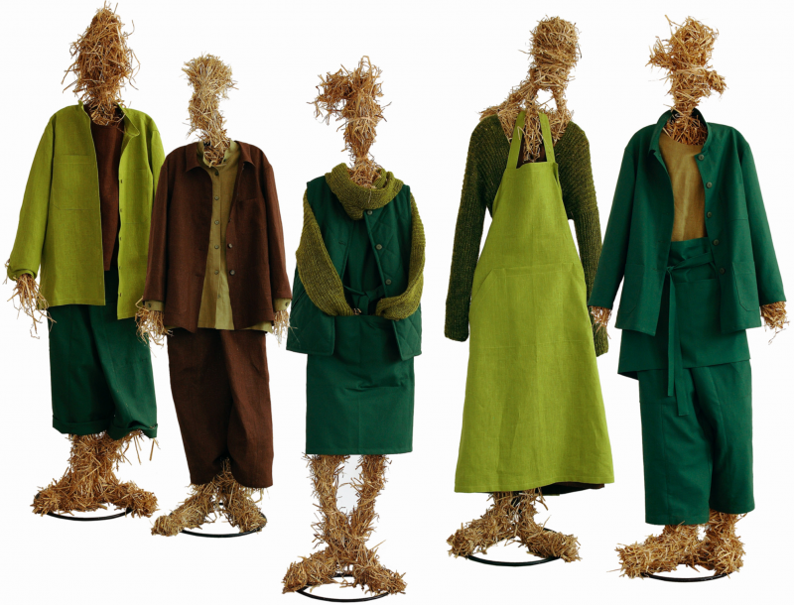
Lin till kläder

Slide 8
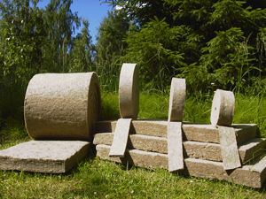
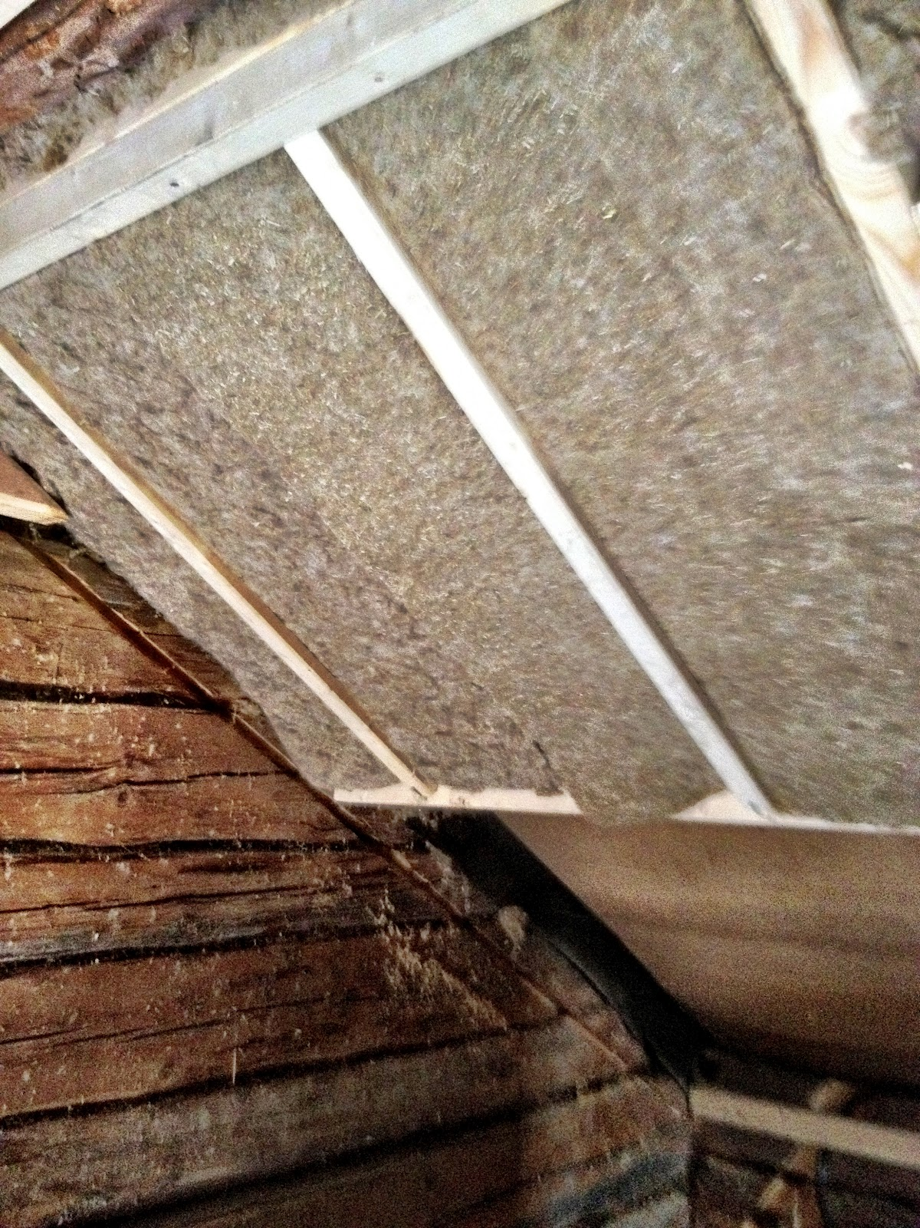
Lin-isolering till hus

Slide 9
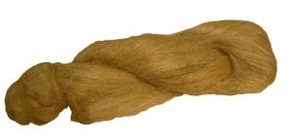
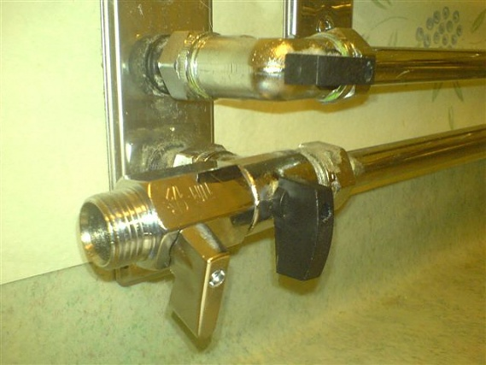
Lin till kranar och element

Slide 10
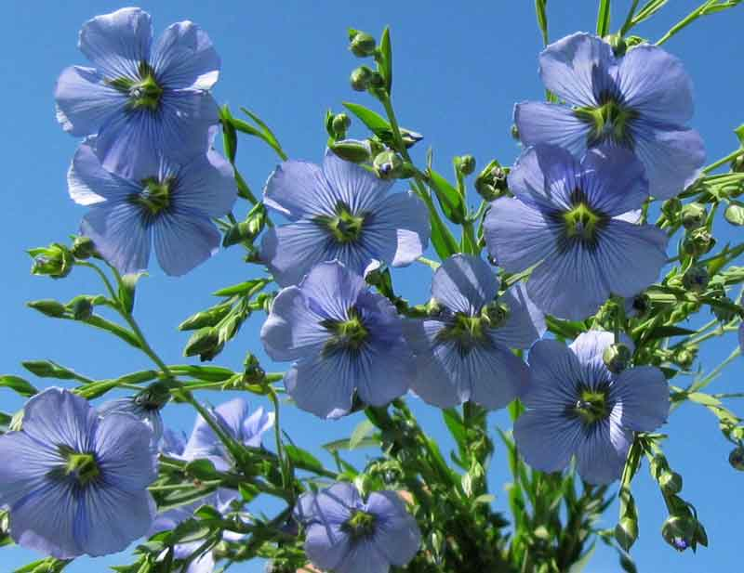
Så här ser linblomman ut
Linné namngav linet; Linum usitatissium "det allra mest användbara" eller "det högst nyttiga linet".

